Slide 1
PROYECTO: IOR-G
Cyber-g

Slide 2
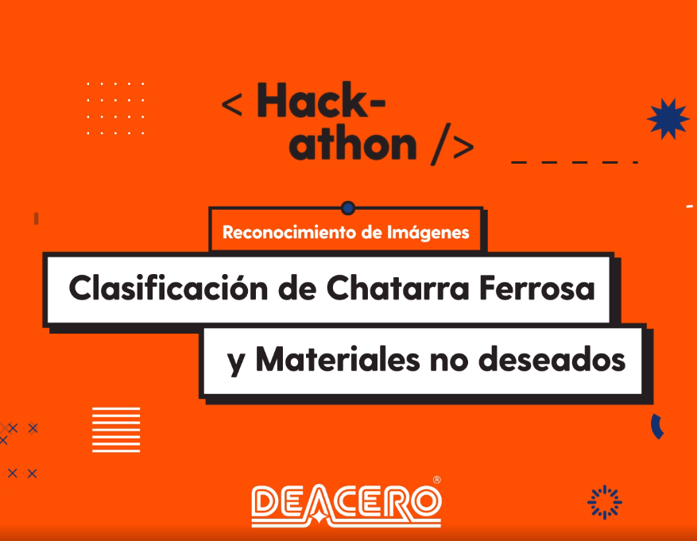
<Identificación optima De reciclaje>
La clasificación del material juega un papel muy importante por ello decidimos hacer uso del <Machine Learning/> o Aprendizaje Automático Para atreves de un video completamente en vivo hacer una identificación de objetos

Slide 3
—Omar Marroquín
“Es ser parte de una gran familia, de un equipo que trabaja para mejorar nuestro país."

Slide 4
01
INNOVACIÓN Y CREATIVIDAD

Slide 5
IOR-G
A travez del Machine learning se implementara un conocimiento de clasifacion de materiales, para asi poder identificar estos y separar de otros material no ferrosos (Papel, concreto, plastico …. Etc.)

Slide 6

Inovaciones Y Funciones especiales
Machine Learning
Identifiacion de peligros
Subclasificación
escalable
Una tecnología de adaptación y aprendizaje continuo “Actualización Automática”
Implementacion de identificacion de objetos peligrosos (Tanques de gas, vidrios etc)
Una clasificacion extra para aquellos materiales no ferrosos arovechando su utilidad al maximo, dando ventajas logisticas y economicas
Un proyecto con una capacidad de aumentar sus resultados de una manera potencial

Slide 7
02
USABILIDAD

Slide 8
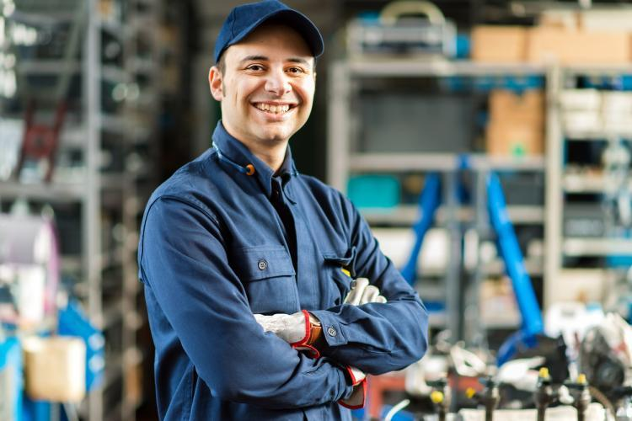
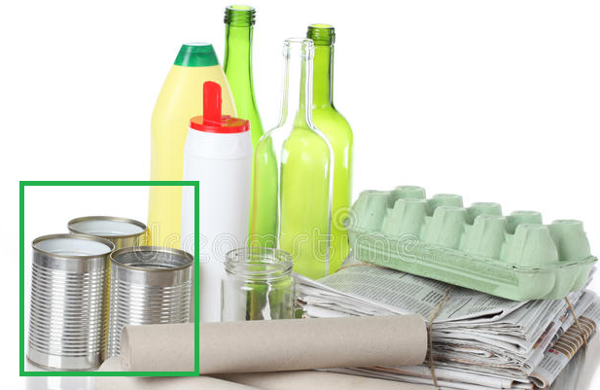
Resultados deseados
Los objetivos Principales:
Para Cyber-G uno de los objetivos principales es una implementación de nuevos empleos basa de nuestro proyecto de identificación de imágenes
Nuestro proyecto es realista ya que estas tecnologías ya se usan hoy en día para otro tipo de identificaciones
0:50 / 2:50

Slide 9
03
RESOLUCION

Slide 10
¿Por qué confiar?
Sabemos que uno de los puntos cruciales es la confianza y por ello tenemos diversos puntos en los que explicamos por que esto es confiable:
<p>
Base a otros proyectos: La clave esta en que ya hay diversos proyectos que constan de esta tecnología claro esta esos han contado con un tiempo para perfeccionar mas amplio
El tiempo: como se menciono antes el tiempo con el que contamos fue apenas de 48hrs y aun así la exactitud de nuestro programa es buena por ello es de confiar ya que con un buen tiempo y con un equipo mas grande este proyecto se puede llegar a cumplir
Experiencia Y herramientas: Sin auto menos preciarnos somos apenas un equipo de 2 personas con acceso a herramientas limitadas sin embargo se proyecta que con un equipo un tanto mas grande y experimentado se podría lograr el objetivo principal de este proyecto
<p/>

Slide 11
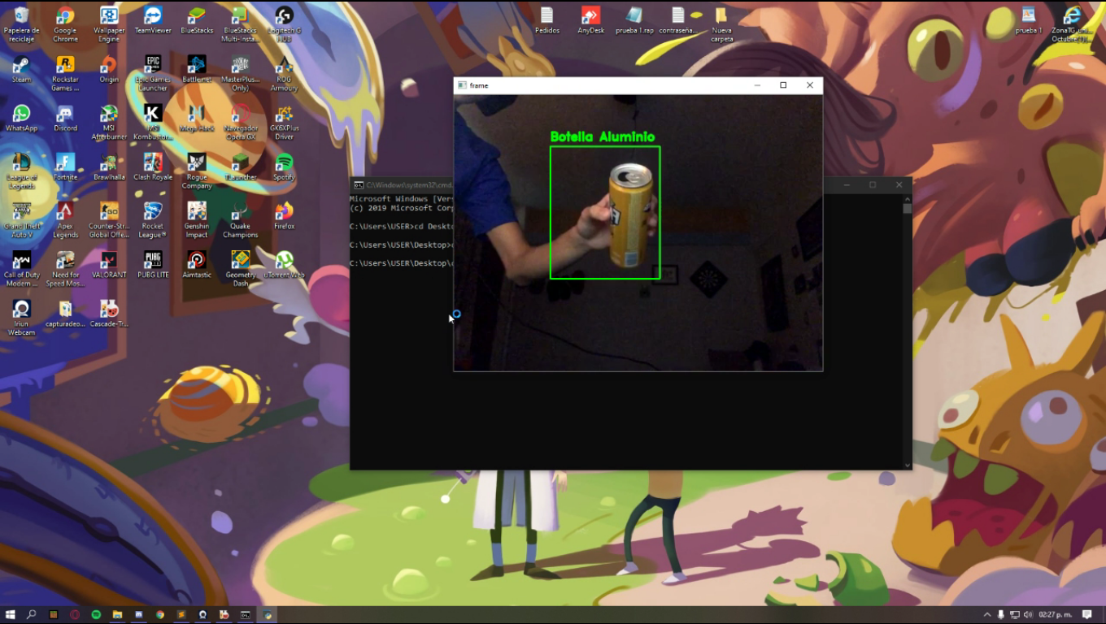
PRUEBAS
Lo Logramos! Tras un entramiento rápido, logramos que se hiciera la identificación de una lata de aluminio
Identificación de una lata de aluminio atreves de video en vivo

Slide 12
04
EJECUCION Y PROEYECCION

Slide 13
intuitiva, sencilla y escalable
Intuitiva 100% ya que como se menciono anteriormente hace uso del machine learning y de video en vivo así que no necesita una capacitación.
Sencilla ya que esta solo dependerá de un técnico el cual se encargara de estar en caso de fallos o paros
Escalable automáticamente y este modelo se puede aplicar en diversas áreas laborales como por ejemplo la clasificación de diversos materiales para su almacenamiento en bodegas previo a venderse a los clientes

Slide 14
Gracias!
Tienes mas preguntas sobre este proyecto?
gabriellrios03@gmail.com
+52 81 22 99 55 35
Github.com/gabriellrios03

